Slide 1
CRM
SCM
ERP
MES
SCADA
畅通数据生产计划与控制系统
操作指南

Slide 2

系统简述

Slide 3
系统简述——系统目标
系统可以对企业的销售、采购、生产计划和库存进行管理，并且实现数据共享。为企业搭建一个可扩展的生产管理信息平台，以精益生产为指导，对生产任务下发到成品入库的整个生产过程实时采集数据、控制和监控。使生产过程透明化、高效化、柔性化、可追溯化，满足客户始终高效控制，低成本运行的要求，提升企业核心竞争力。
企业经营
销售管理
采购管理
计划管理
生产管理
库房管理
售后管理
数据分析
数据对接
企业生产
智能监控
订单跟踪
产能分析
在线支持
质量评估
行业对标
履约协同
产融融合
致力于为离散型中小企业提供一站式企业经营管理系统支撑服务。面向企业的物流、订单流、业务流，基于MRPⅡ技术，对企业资源进行计划性统筹调配；针对企业实际业务，快速建立业务模型，满足企业订单从销售到发货全过程流转与管理；通过系统软件支撑企业订单在不同部门流转过程中所开展的业务协同、审批、统计工作。

Slide 4
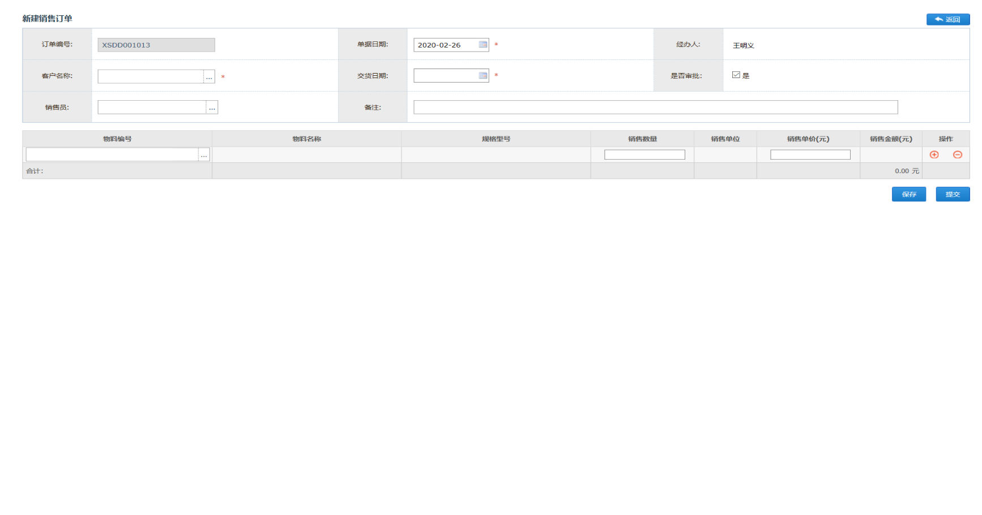
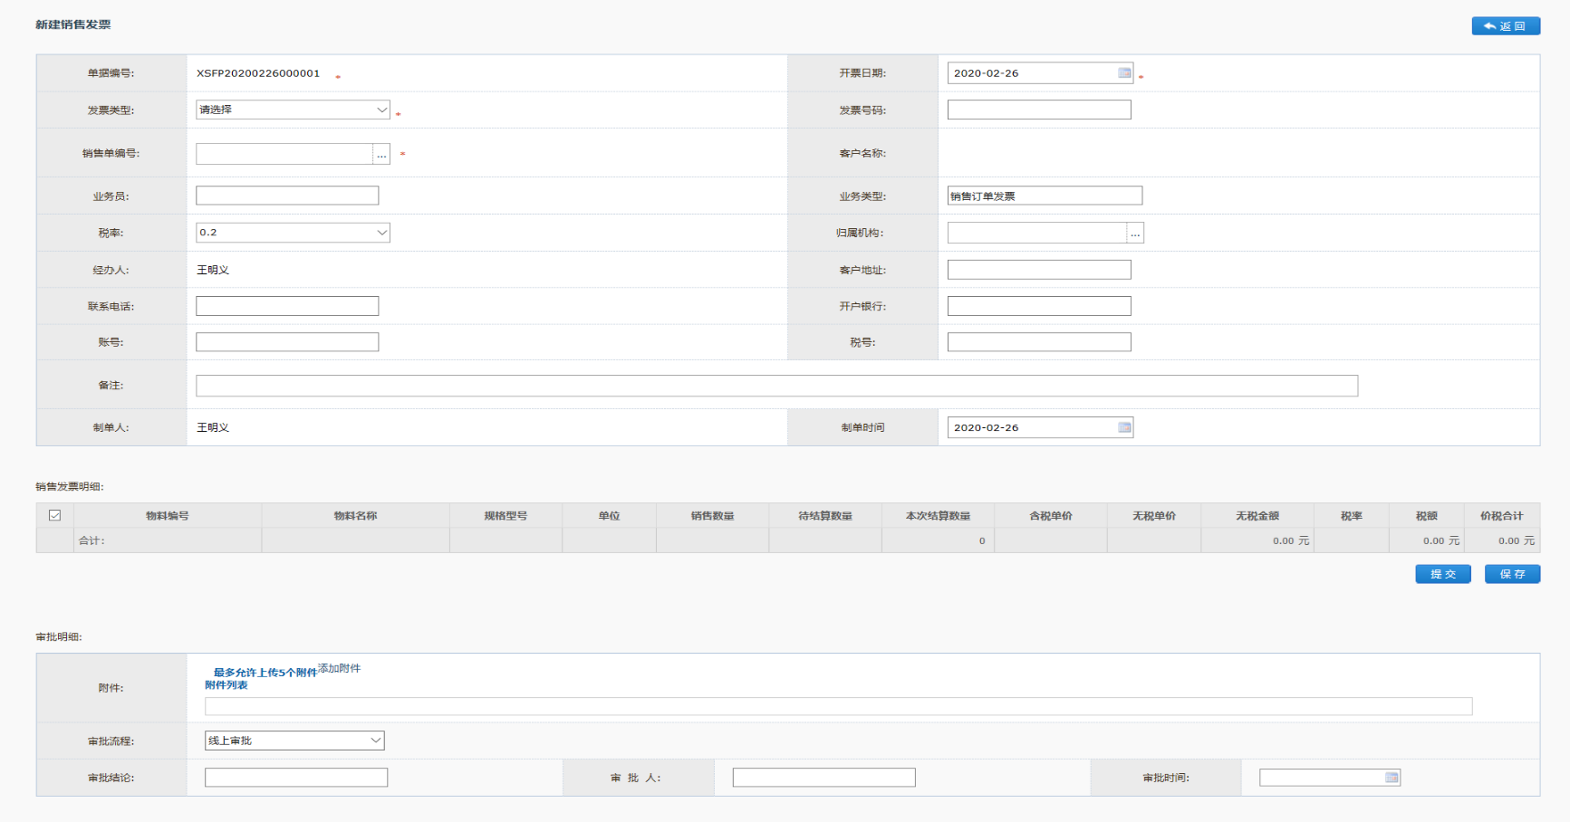
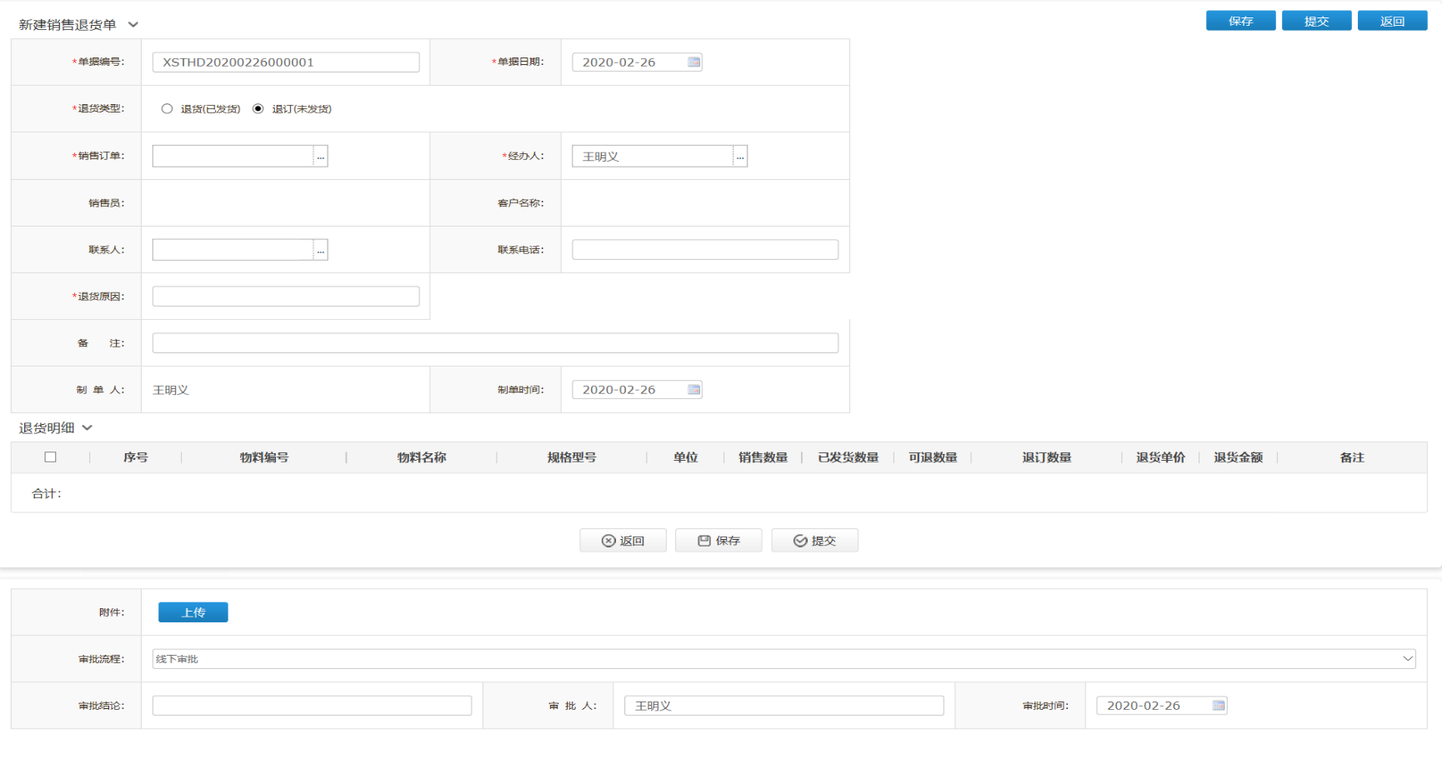
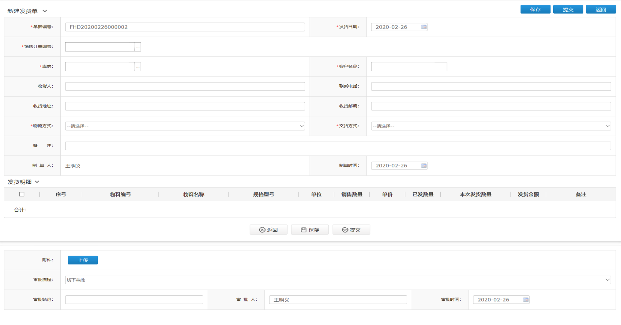
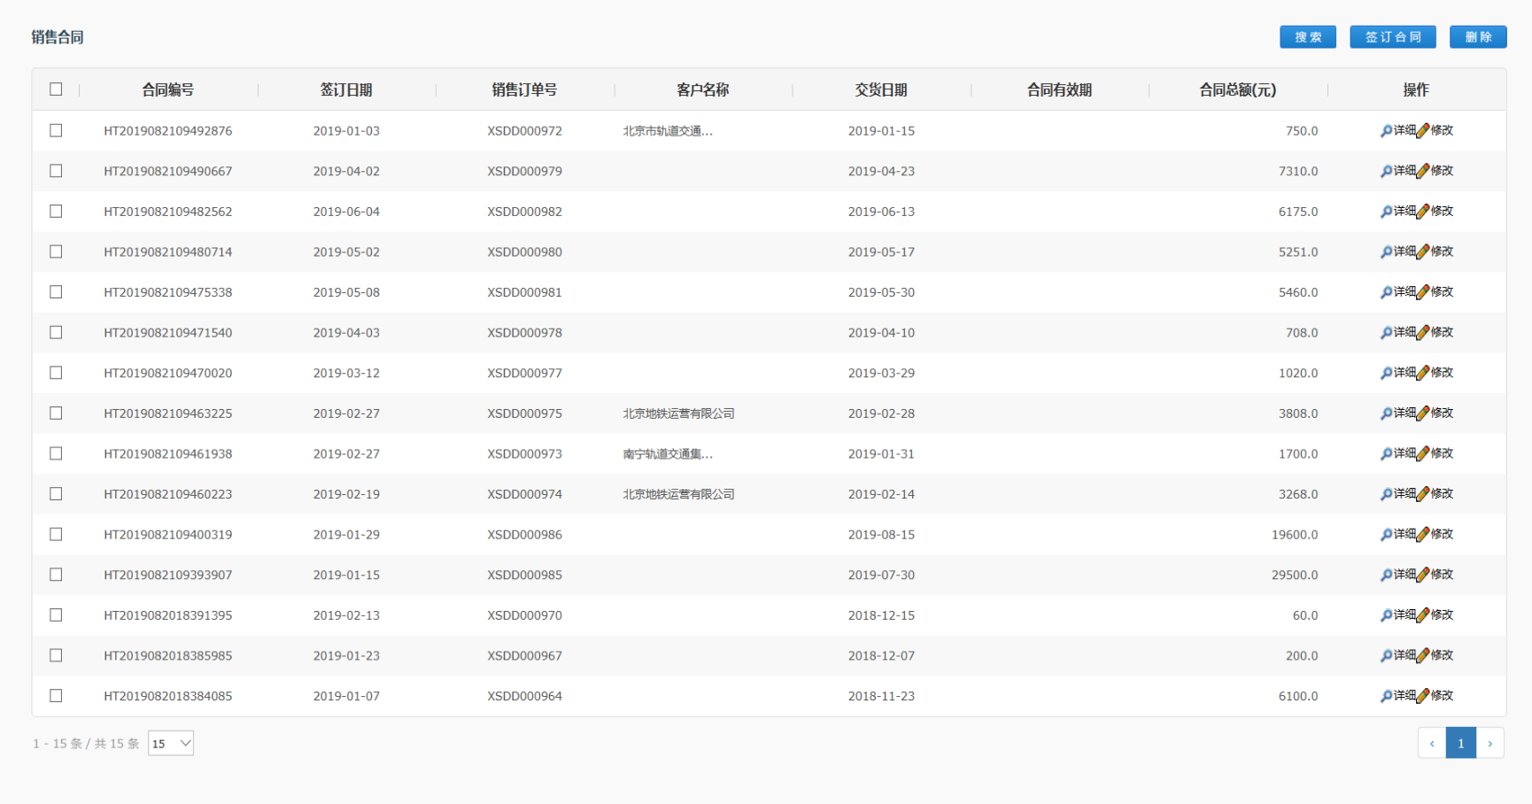
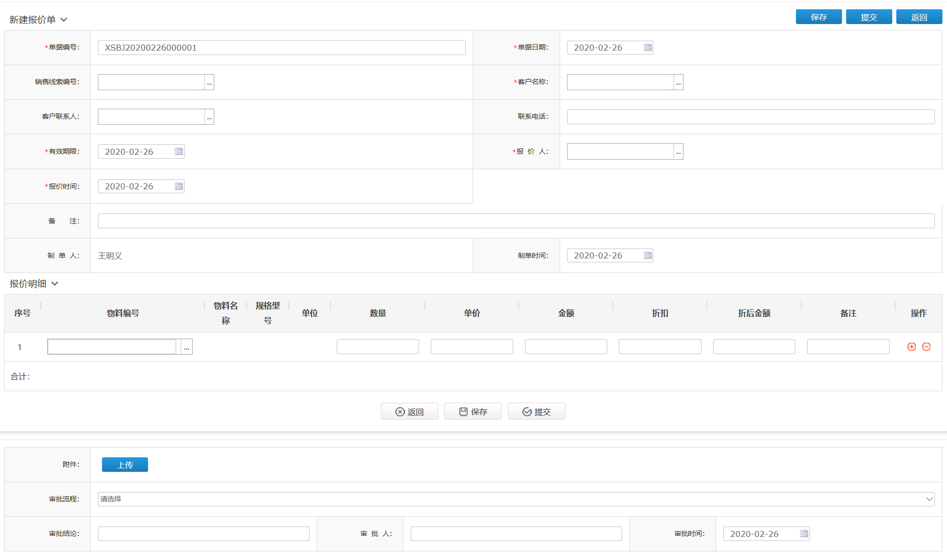
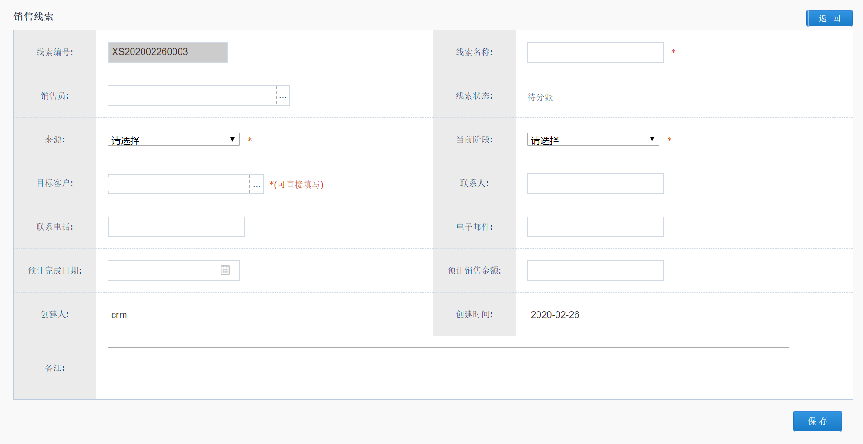
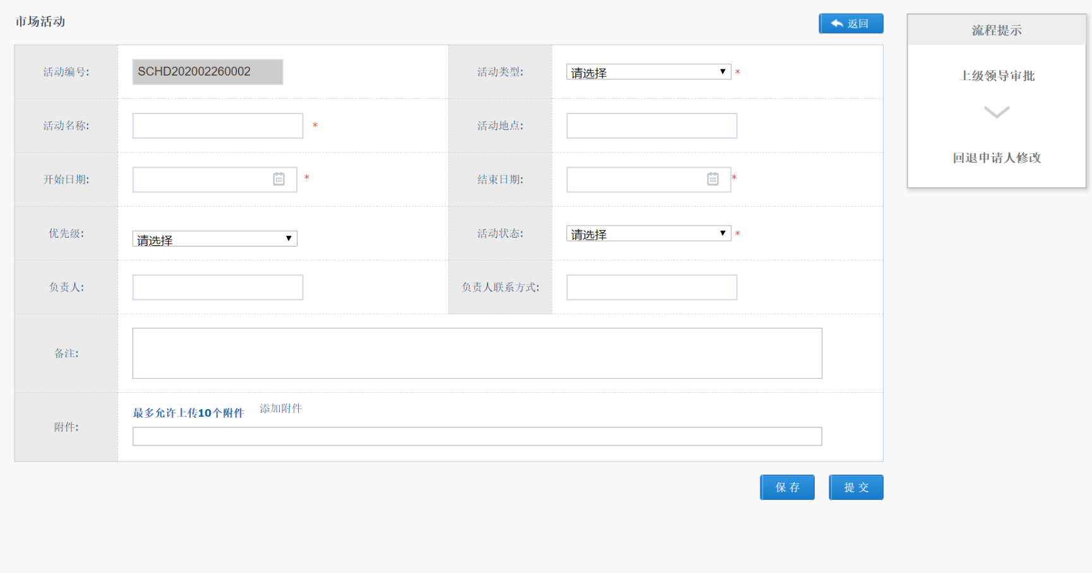
系统简述——销售管理
市场活动
销售线索
销售报价
销售合同
销售订单
销售发货
销售退货
销售发票

Slide 5
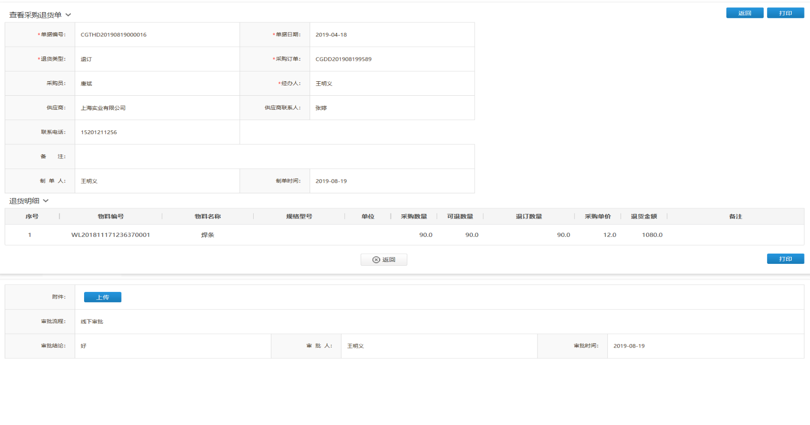
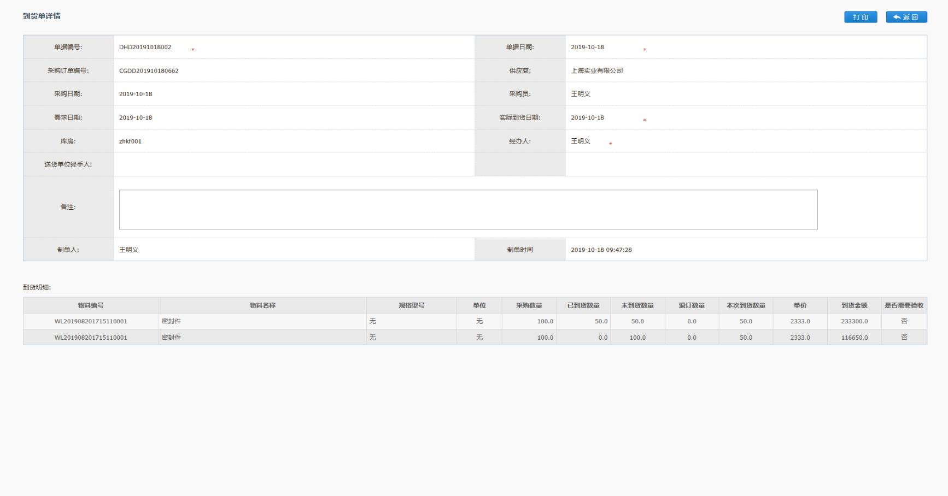
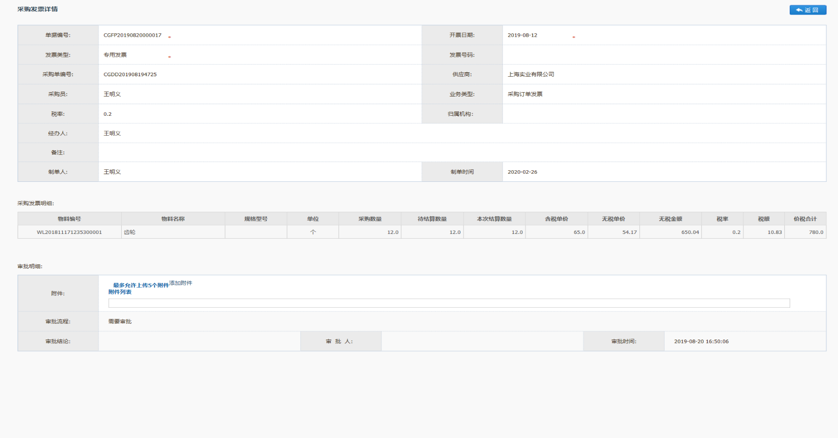
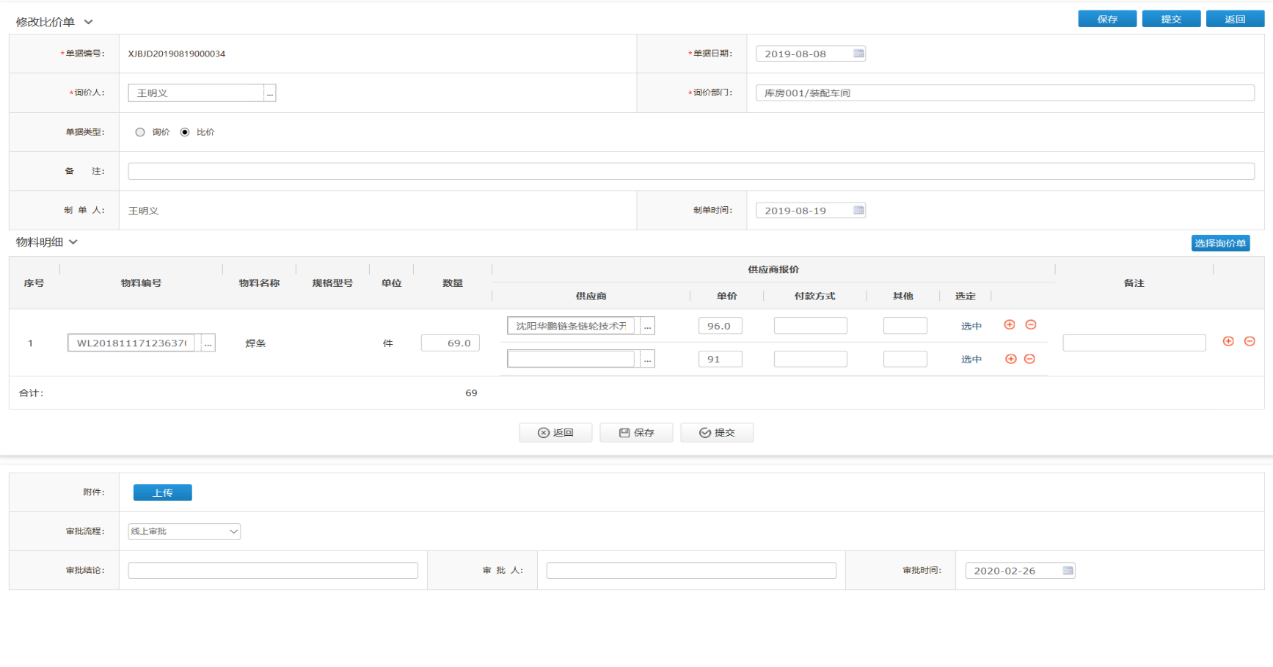
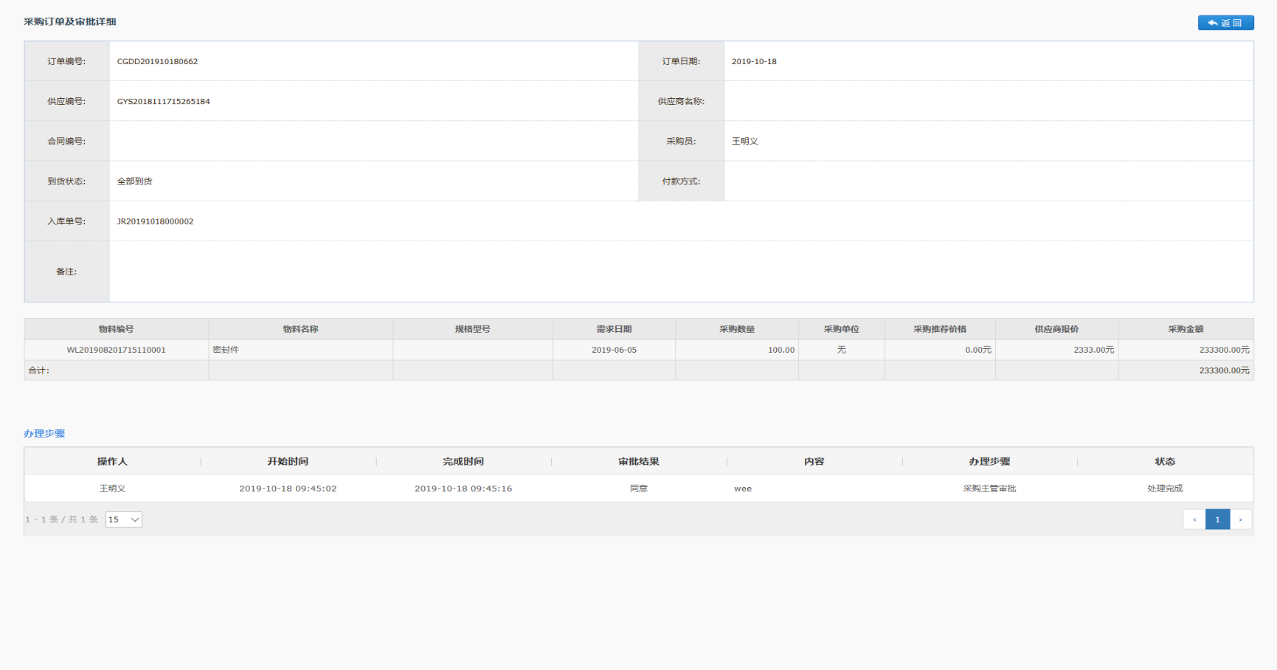
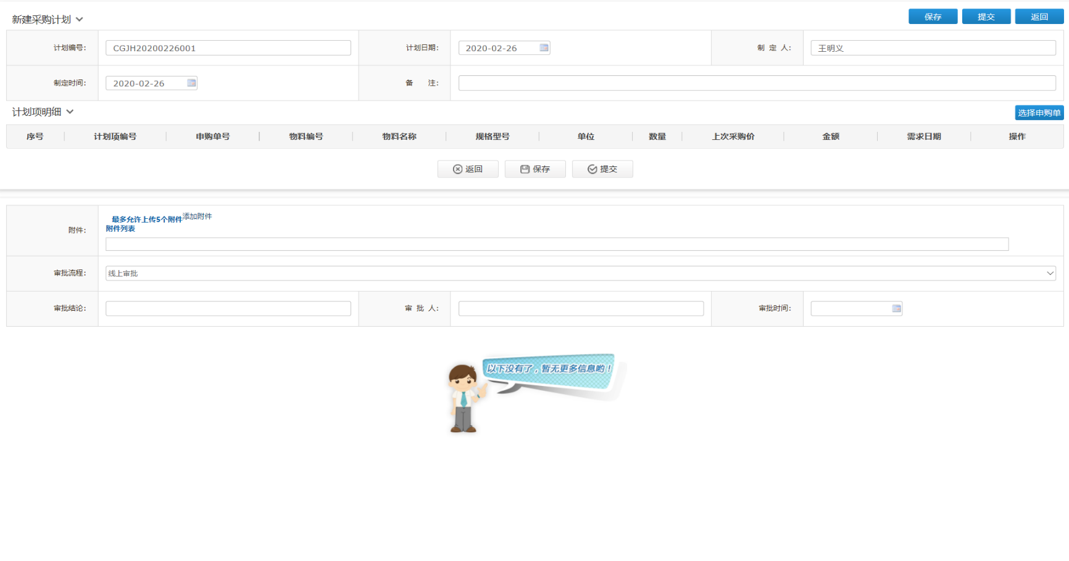
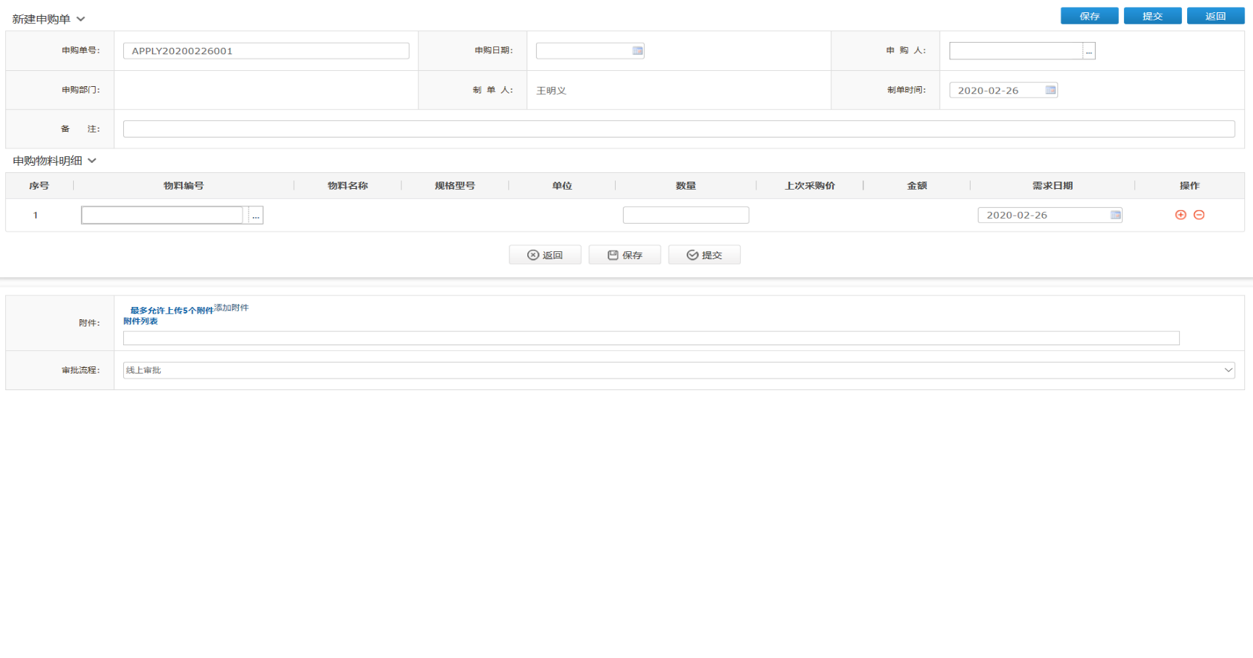
系统简述——采购管理
采购计划
采购申请
采购订单
询价比价
采购到货
到货验收
采购退货
采购发票

Slide 6
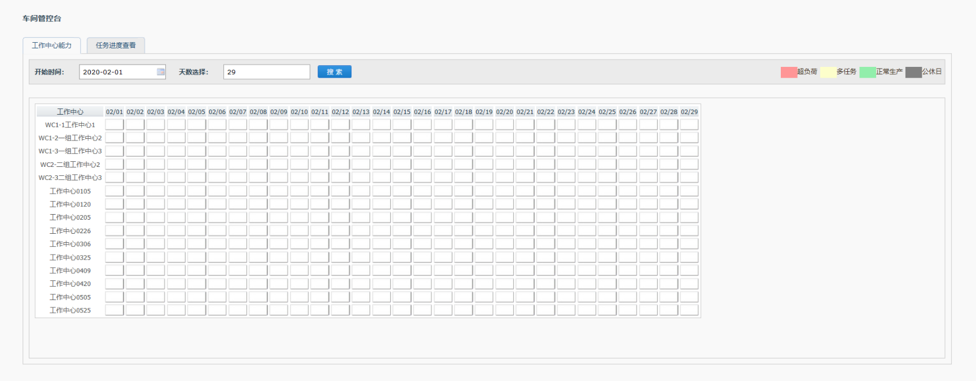
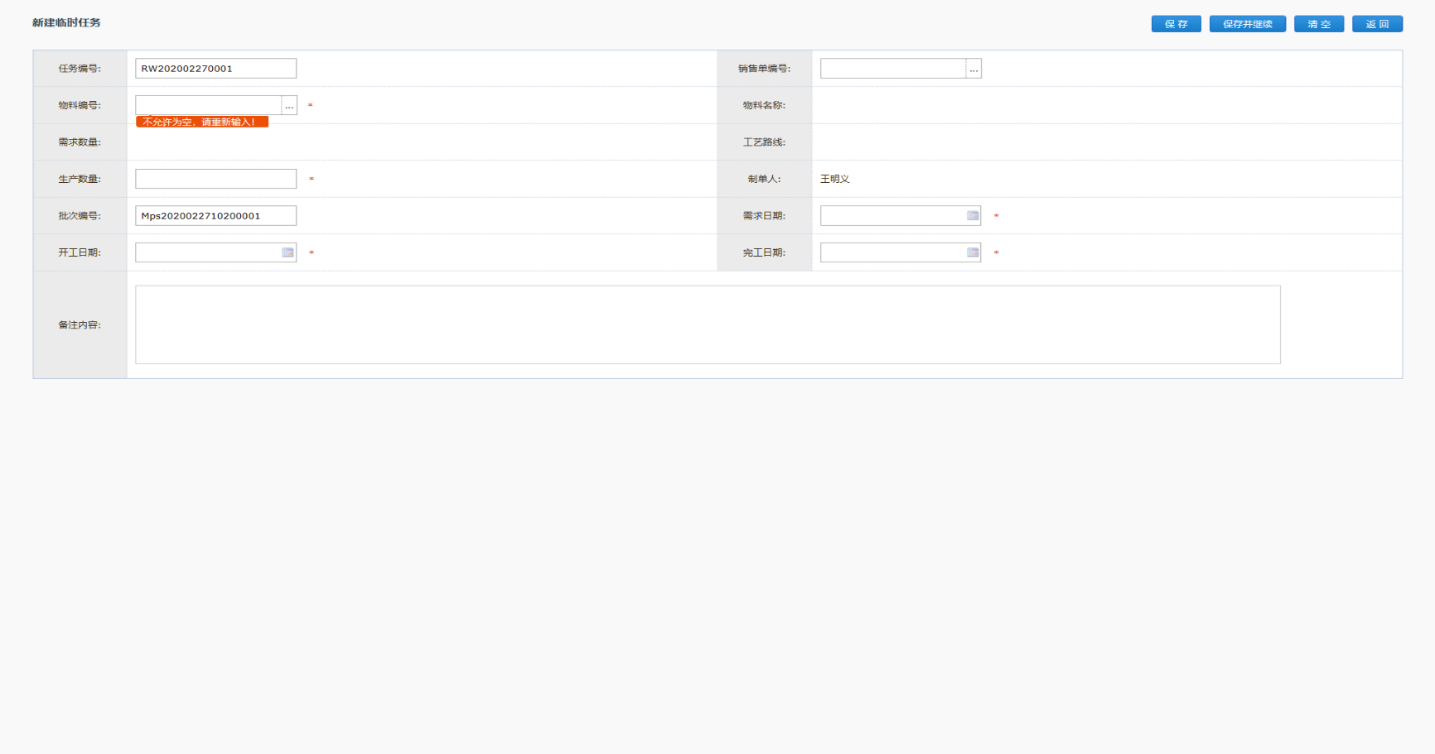
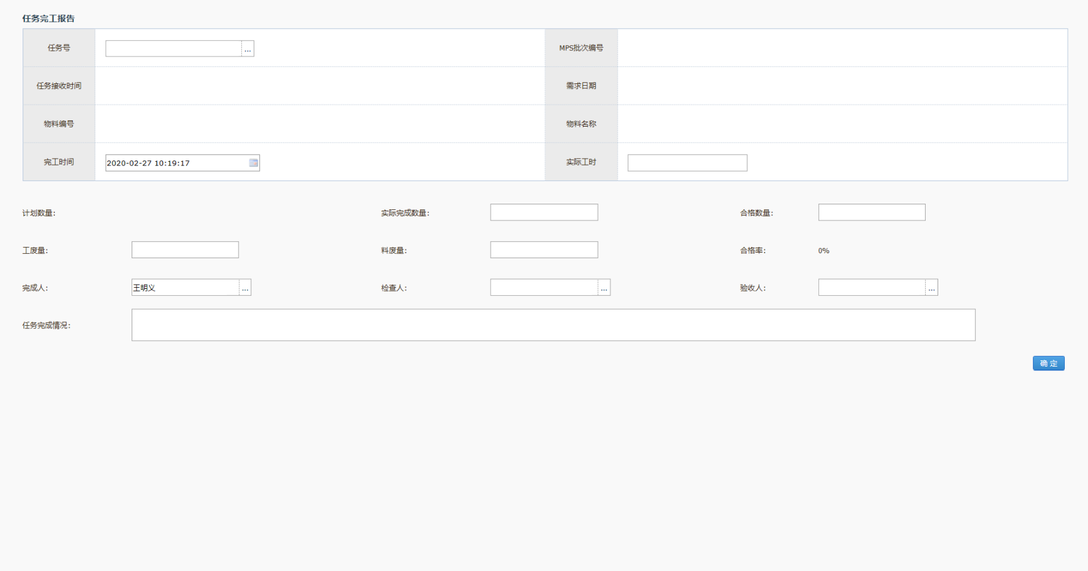
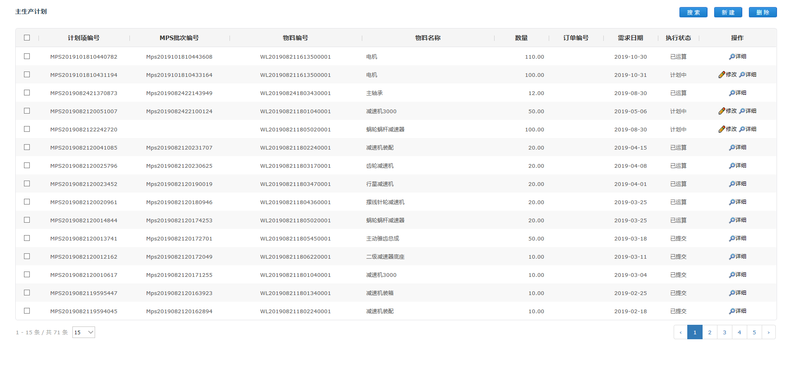
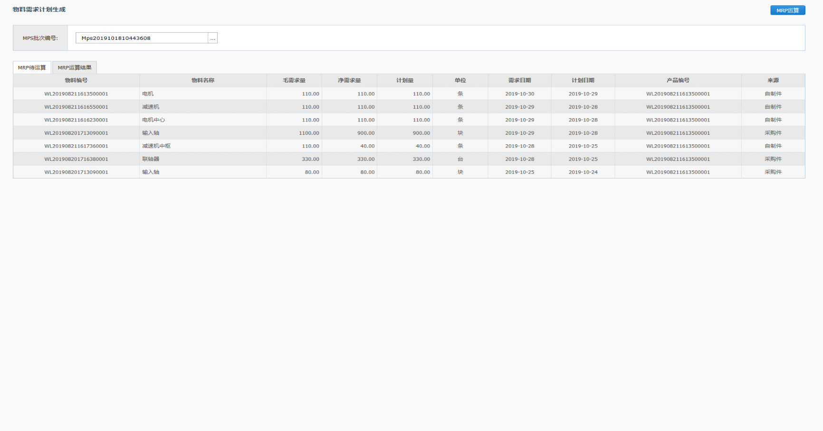
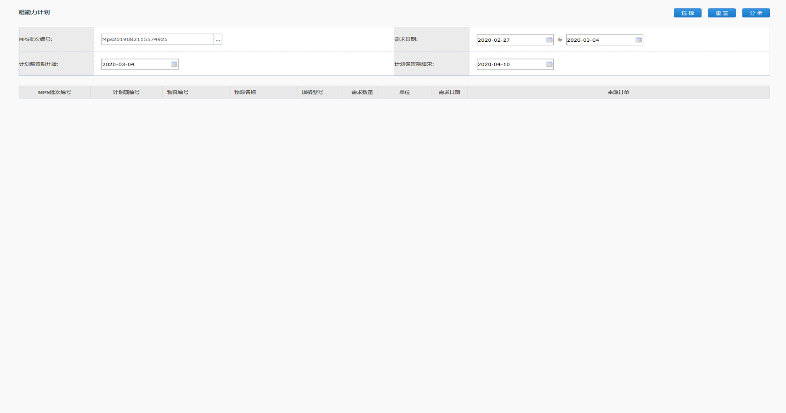
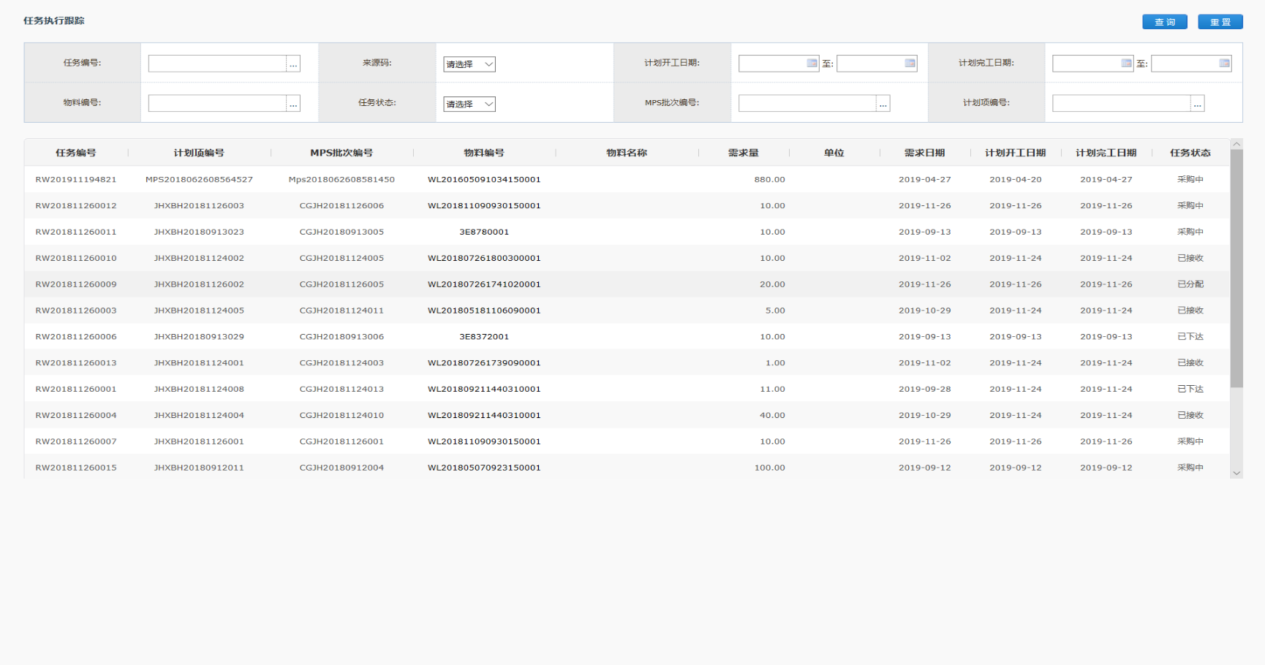
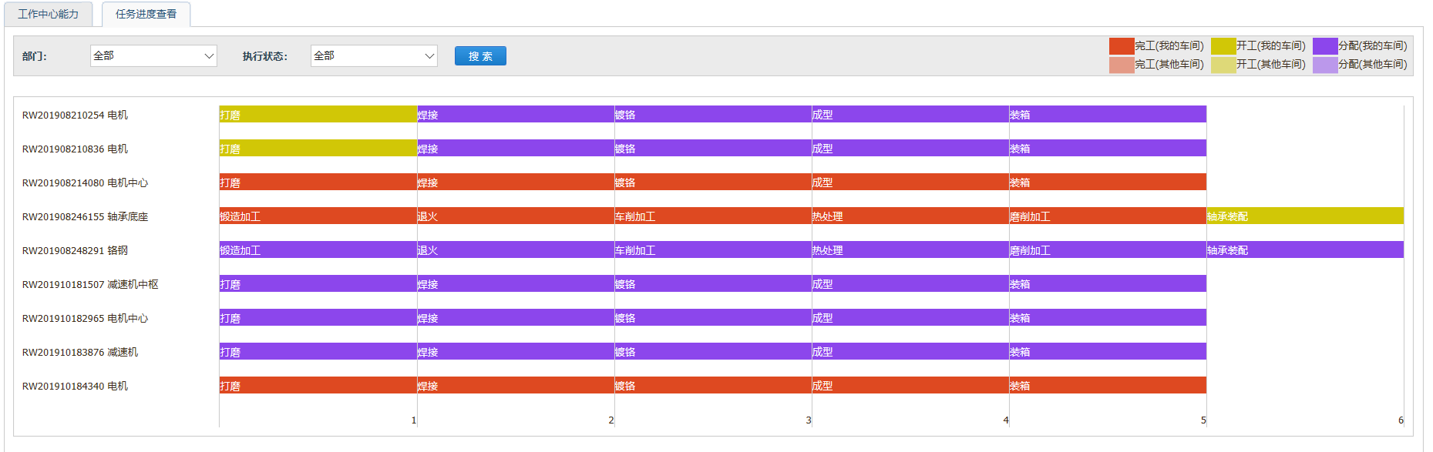
系统简述——计划管理
生产计划
粗能力分析
物料需求计划
生产任务
车间管控台
完工上报
临时任务

Slide 7
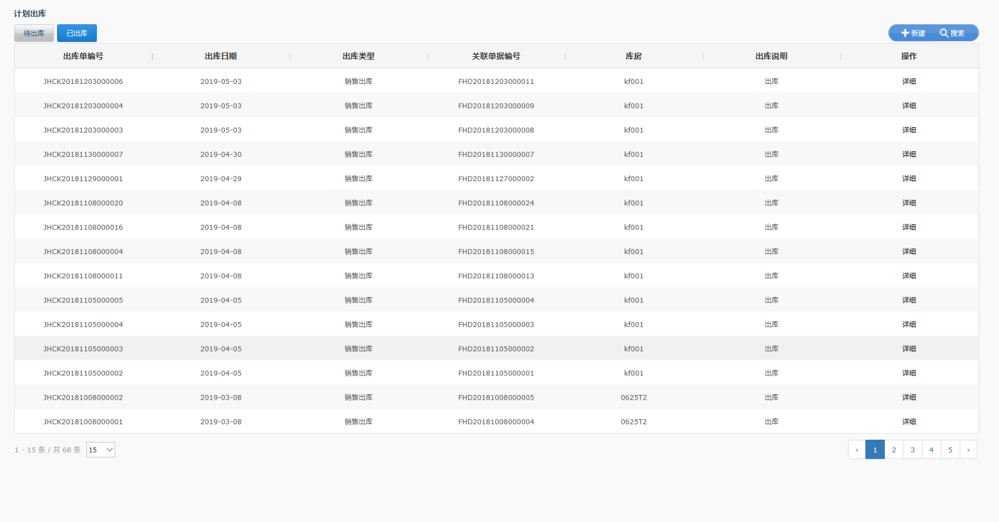
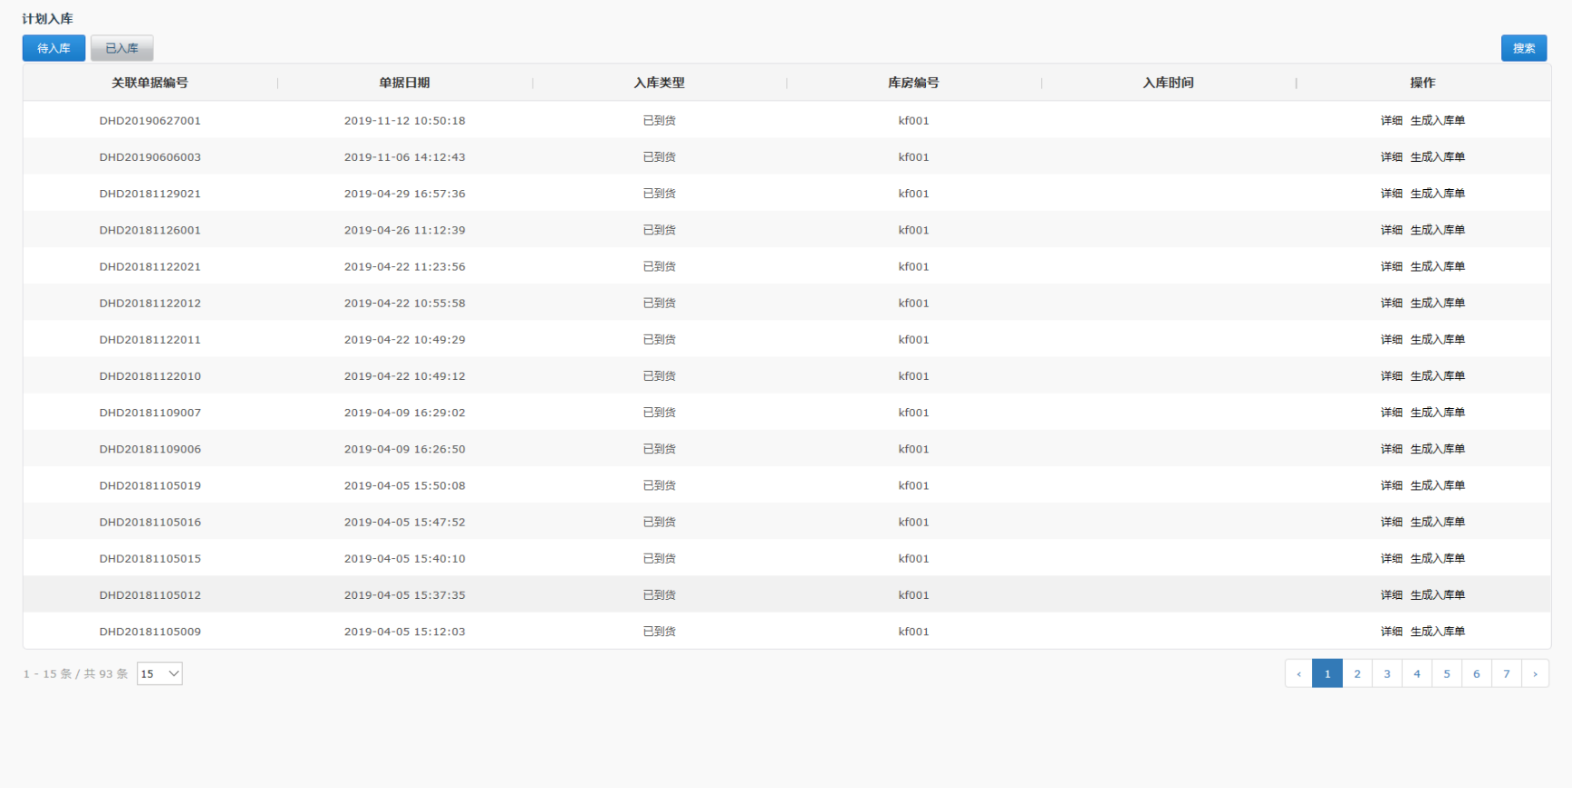
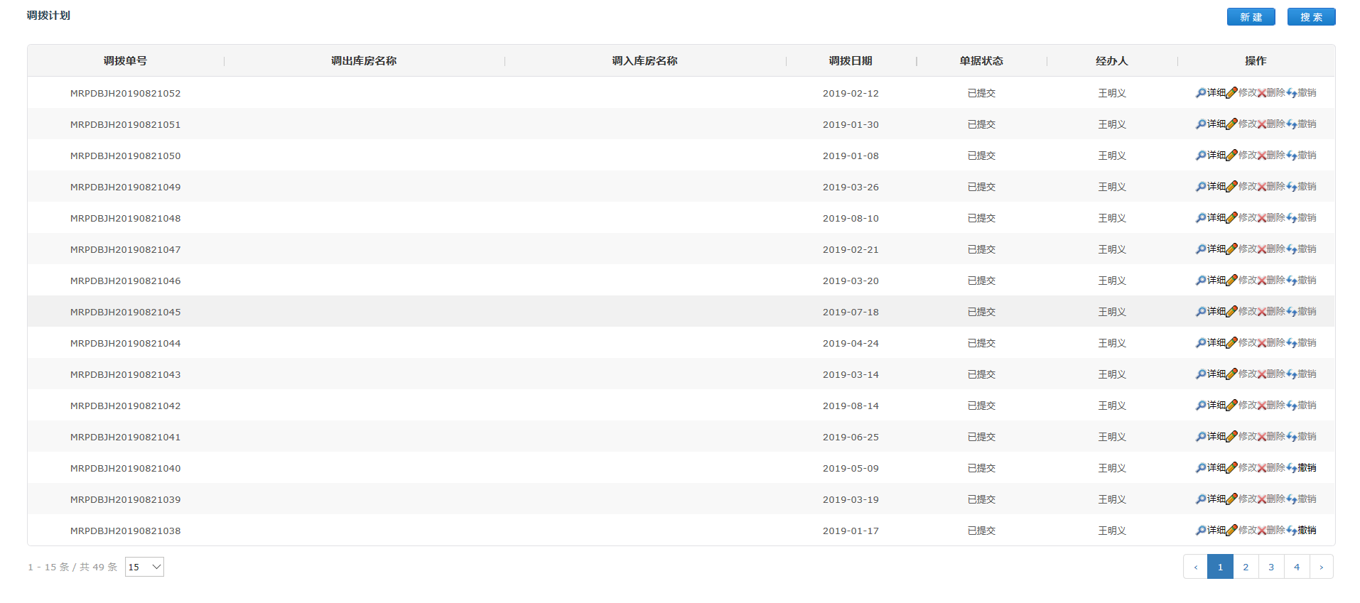
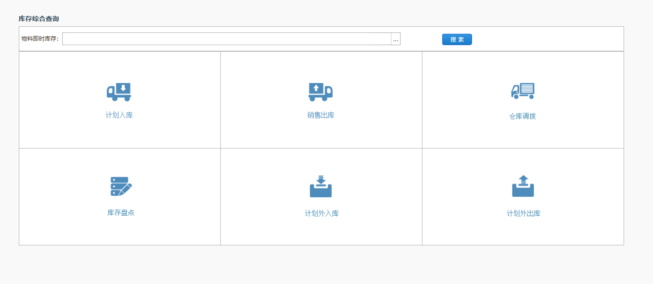
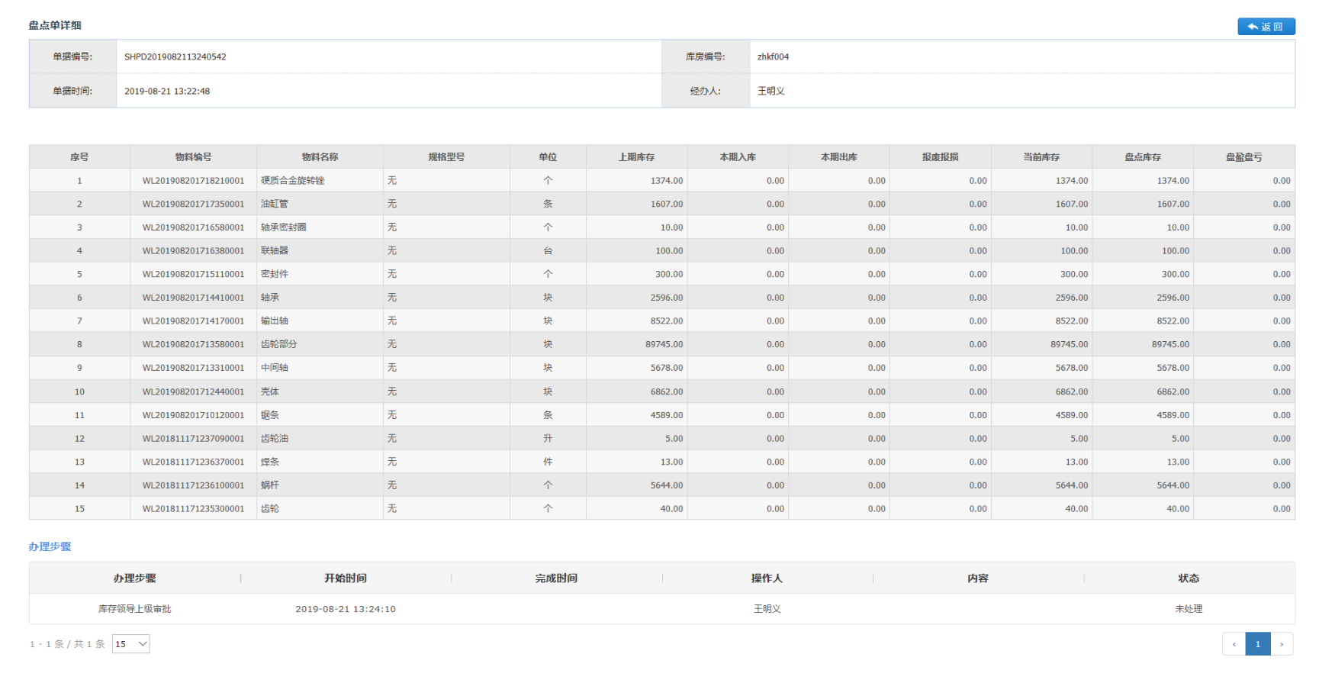
系统简述——库存管理
计划入库
计划出库
调拨管理
库存盘点
实时库存

Slide 8
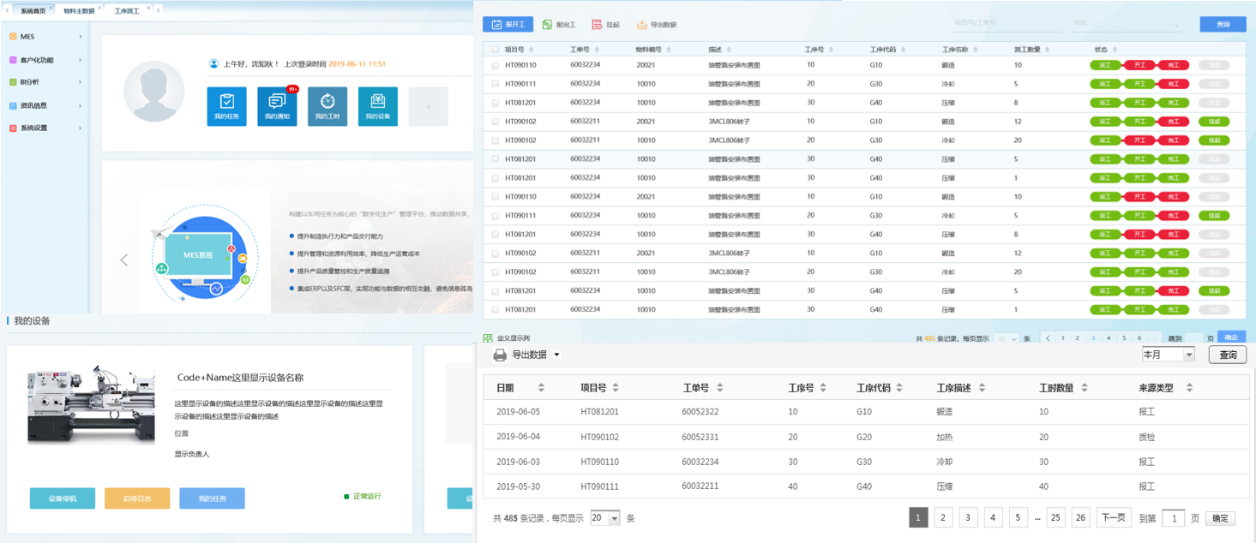
系统简述——车间系统
首页
系统登陆后的现实页，可以在首页左侧列表中下拉选择需要的功能，首页设置了快捷入口：我的任务、文档通知、我的工时和我的设备，点击可快速进入对应功能模块界面。

Slide 9
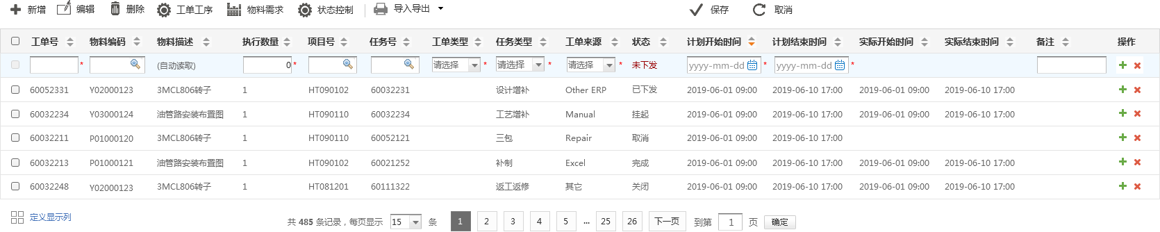
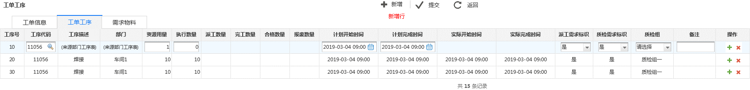
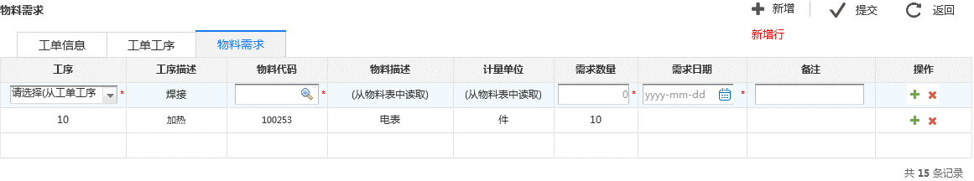
系统简述——工单管理
工单管理
工单及工单工序、工单物料等数据可以来源于ERP系统定时导入，或通过Excel导入，也可在本系统中对物料数据进行新增、编辑等操作，以“行编辑模式”实现。

Slide 10
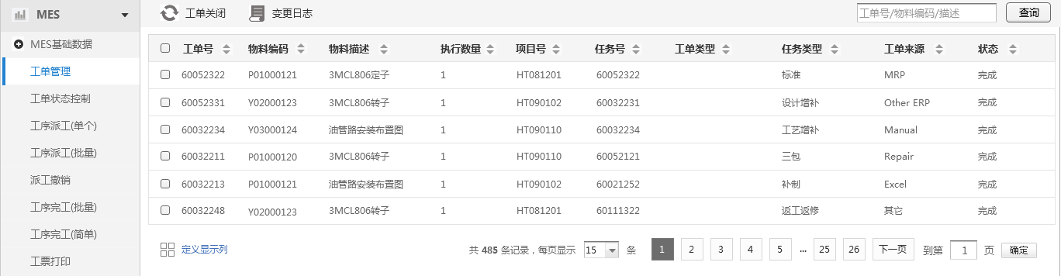
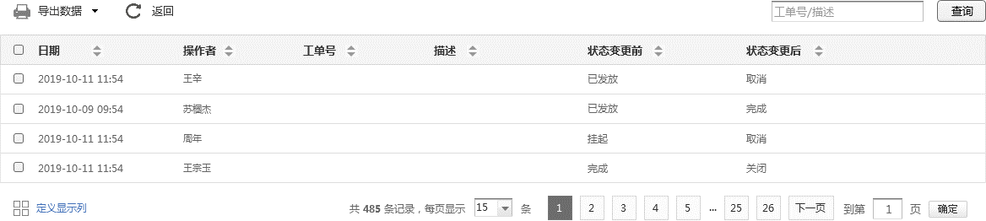
系统简述——工单管理
工单状态控制
对完成工单的批量关闭的操作。

Slide 11
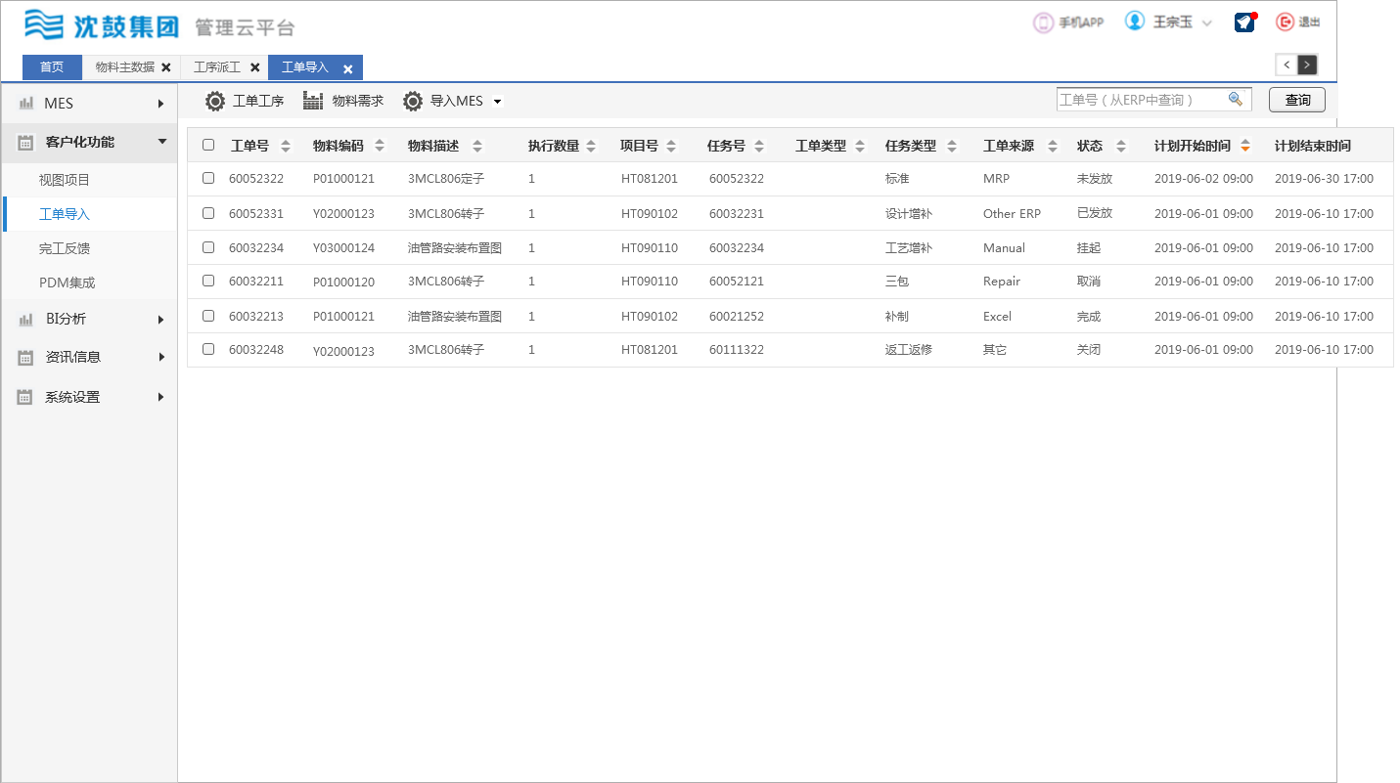
系统简述——工单管理
工单导入
工单从ERP导入至MES系统的功能。按指令单号从ERP抓取工单头、工序行、物料需求行数据写入MES工单头、工序行、物料需求行表。注：该程序在做批量导入时被调用。

Slide 12
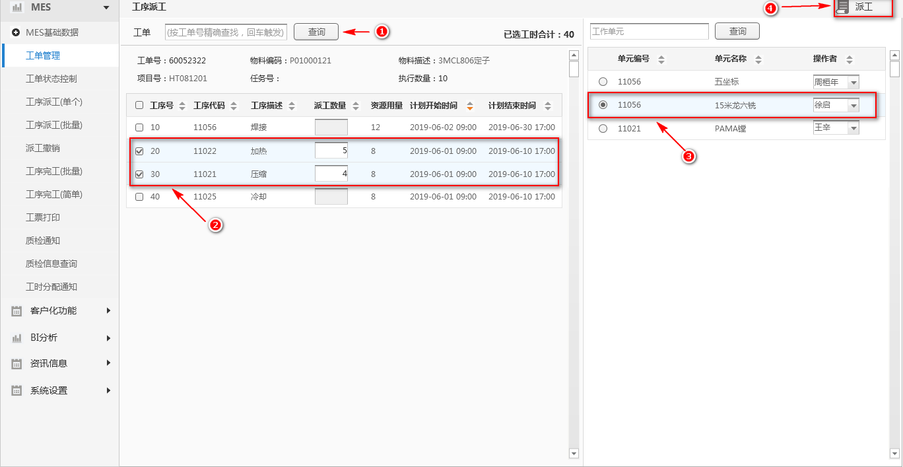
系统简述——派工管理
工序派工（单）
对单个工单的工序进行派工，指定工作单元和操作者。

Slide 13
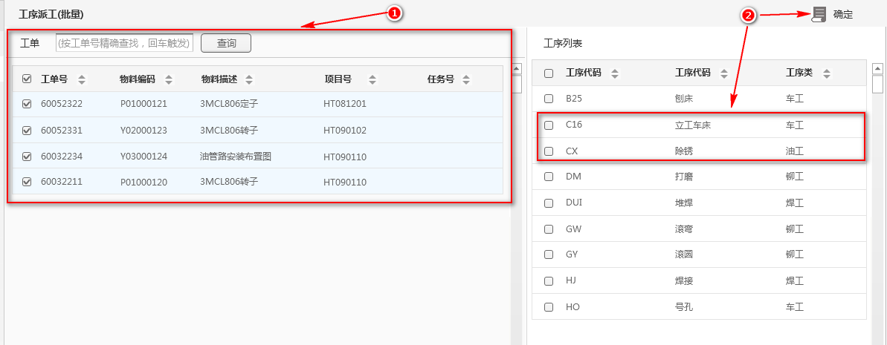
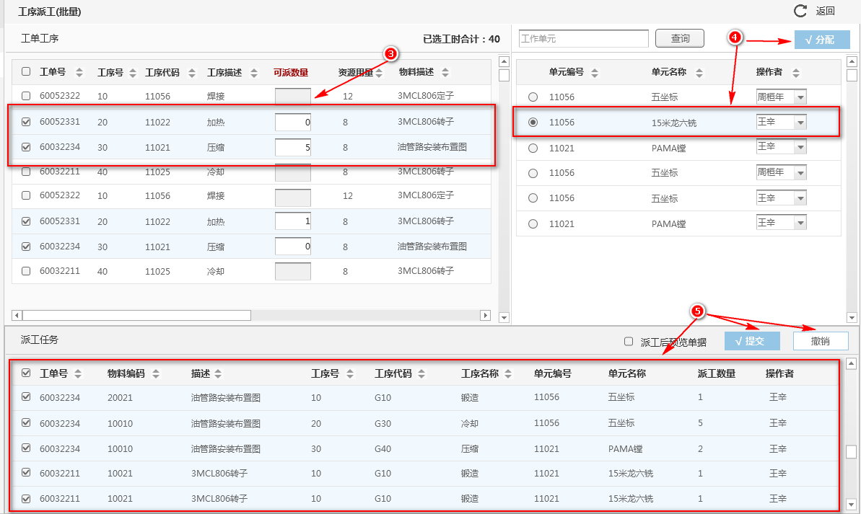
系统简述——派工管理
工序派工（批量）
对多个工单的工序进行批量派工，指定工作单元和操作者。

Slide 14
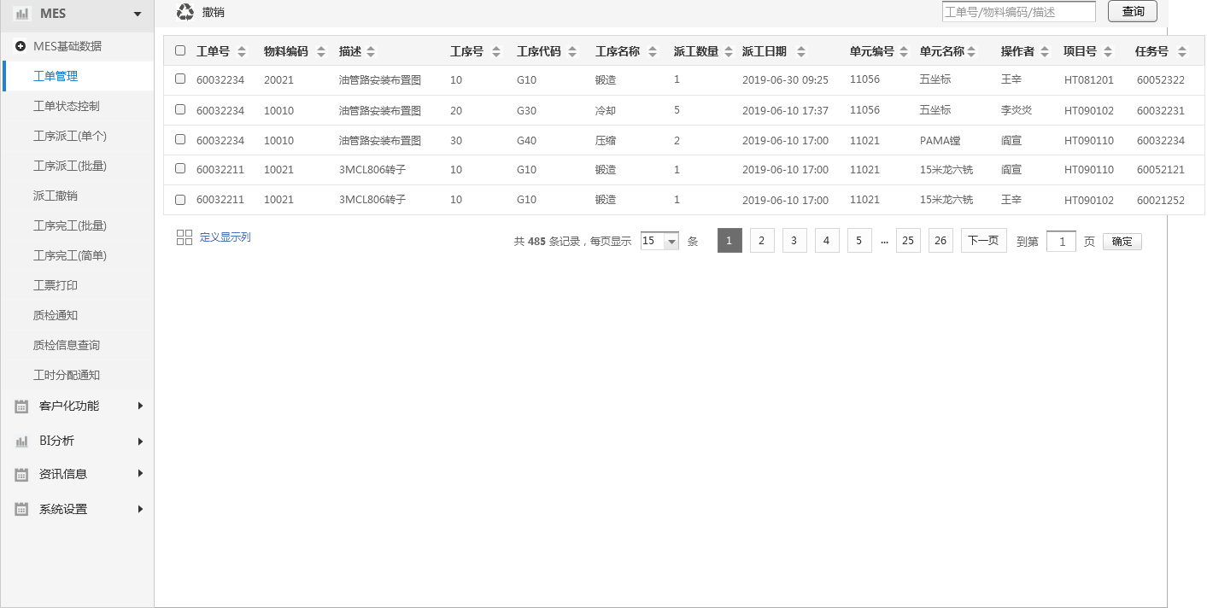
系统简述——派工管理
派工撤销
对未报开工的派工单的批量撤销。

Slide 15
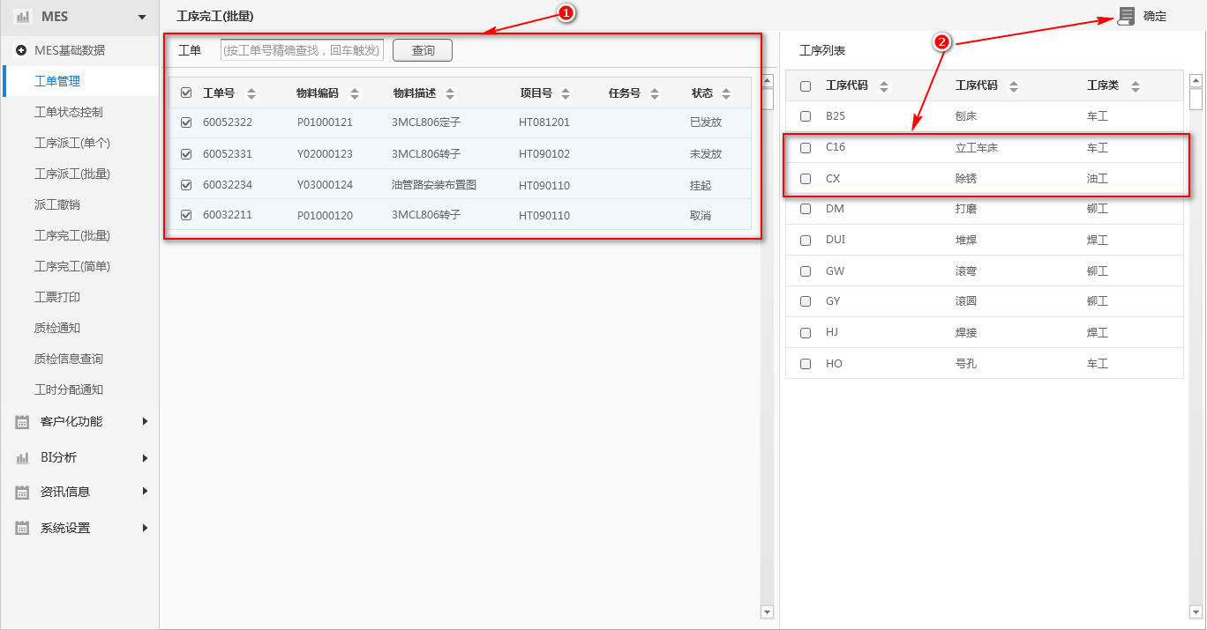
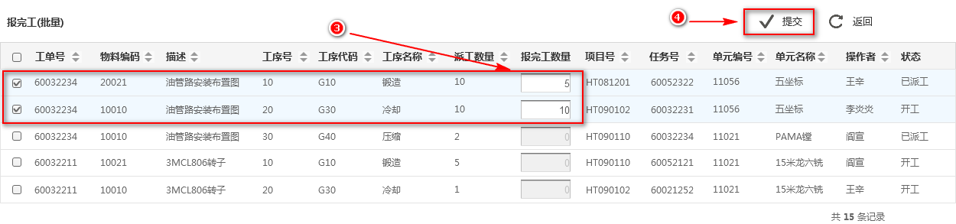
系统简述——完工管理
工序完工(批量)
对本车间派工单进行批量报完工，填写完工数量。

Slide 16
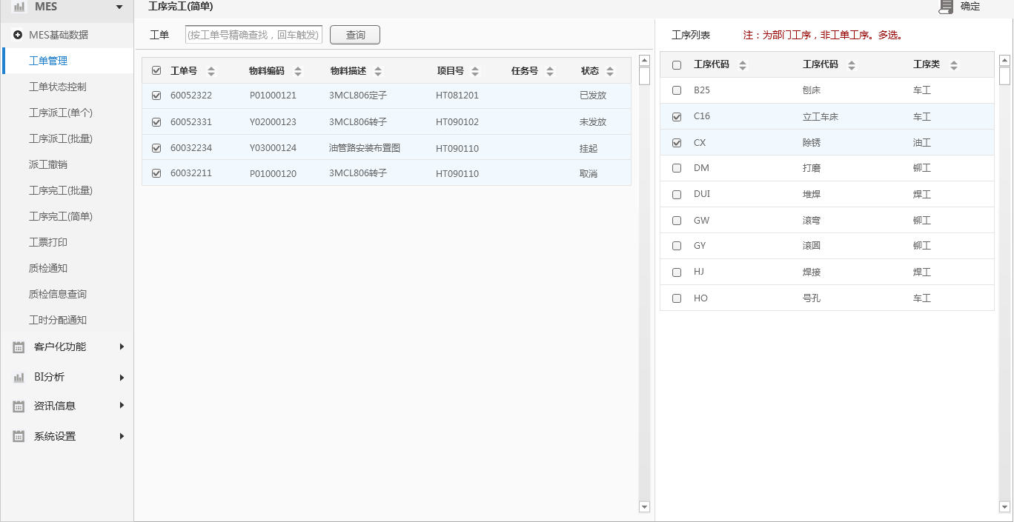
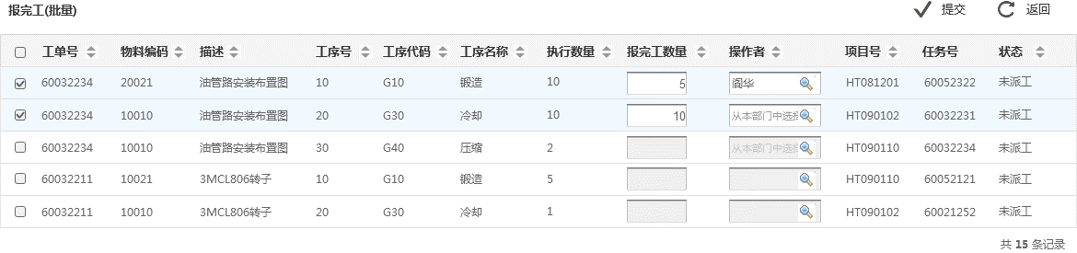
系统简述——完工管理
工序完工(简单)
对本车间未派工的工单工序进行批量报完工，填写完工数量，选择操作者，直接计入个人工时。

Slide 17
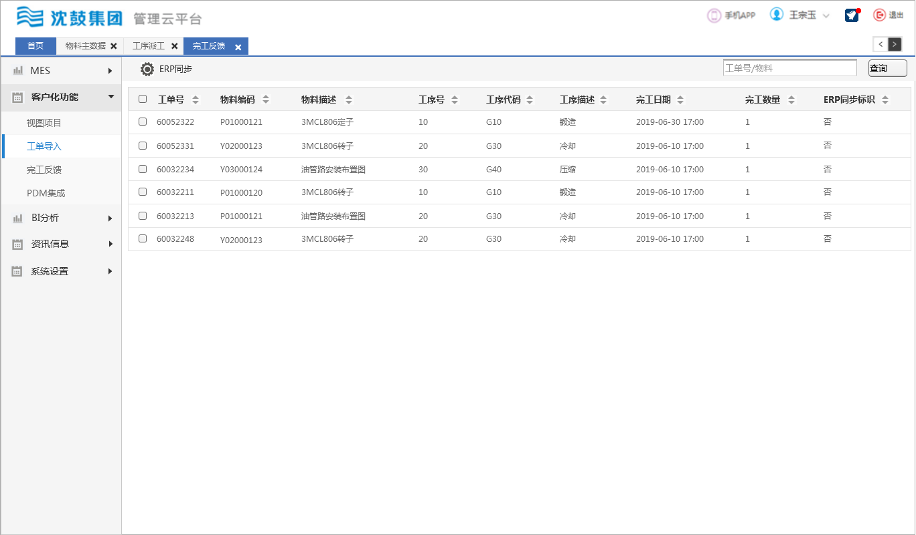
系统简述——完工管理
完工反馈
从ERP同步过来的工单，在报完工后都要把工单及工单工序状态回写至ERP中。从完工表中抓取ERP的数据，启动ERP同步程序，将数据写入，写入成功后设置为Yes。注：完工程序结束后调用。

Slide 18
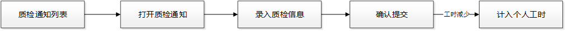
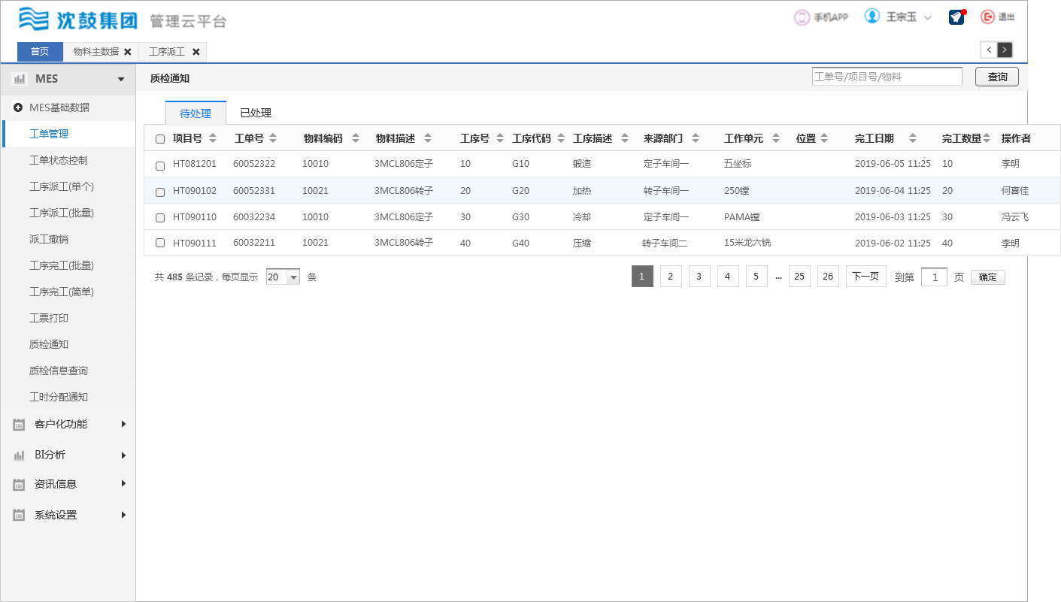
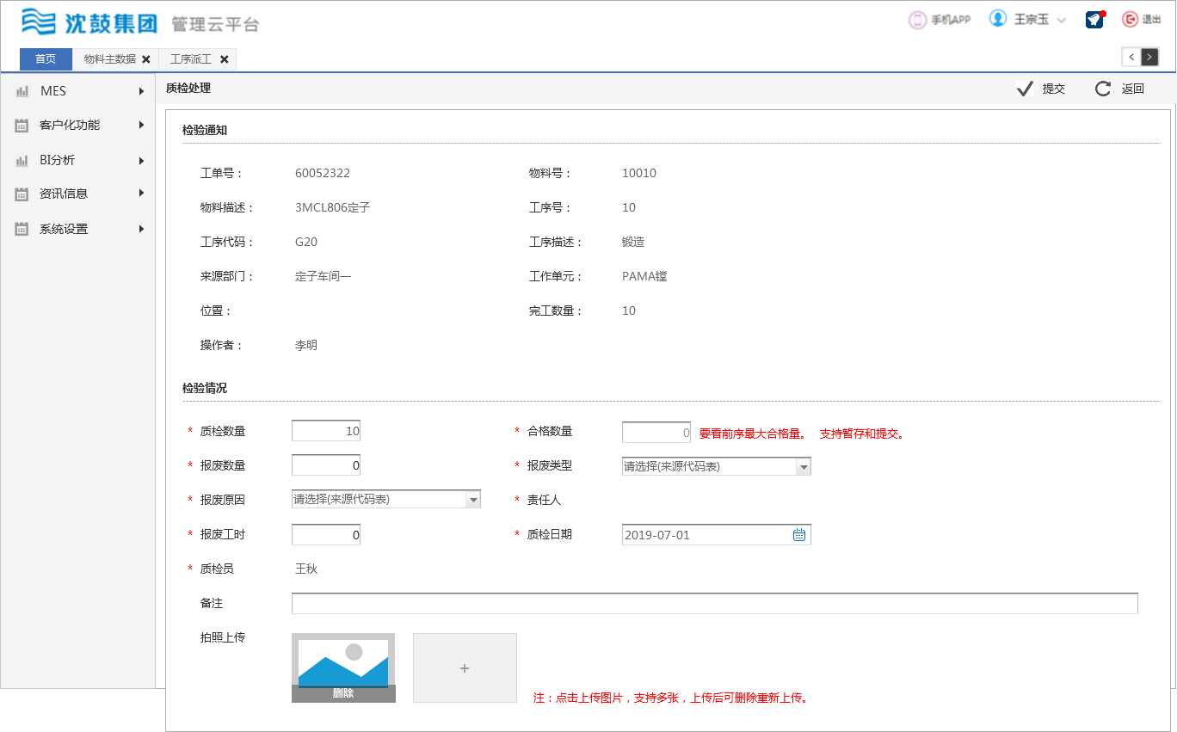
系统简述——质检管理
质检通知
工序报完工后，若该工序“质检需求标识” ，则自动发向对应质检组发送质检通知，质检组内质检员都可以查看并处理。

Slide 19
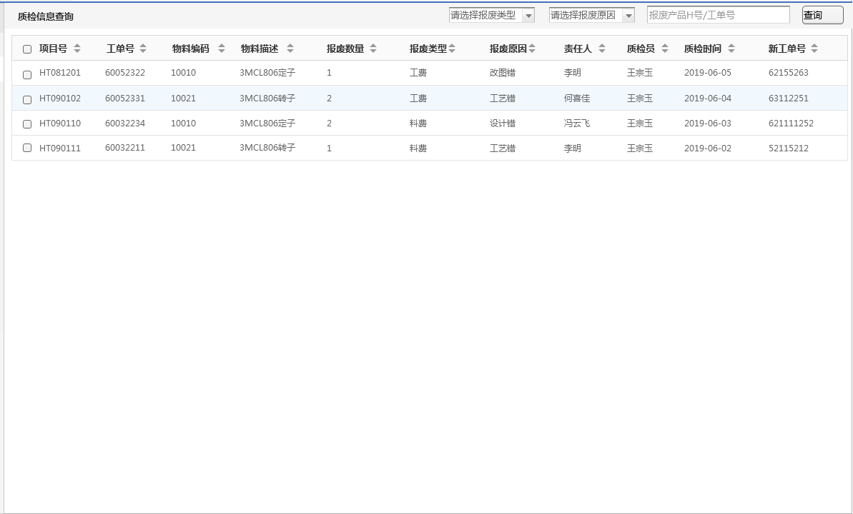
系统简述——质检管理
质检信息查询
按产品号、工单号、报废类型、报废原因等条件查询质检结果信息，能够追溯原工单和报废工单信息。

Slide 20
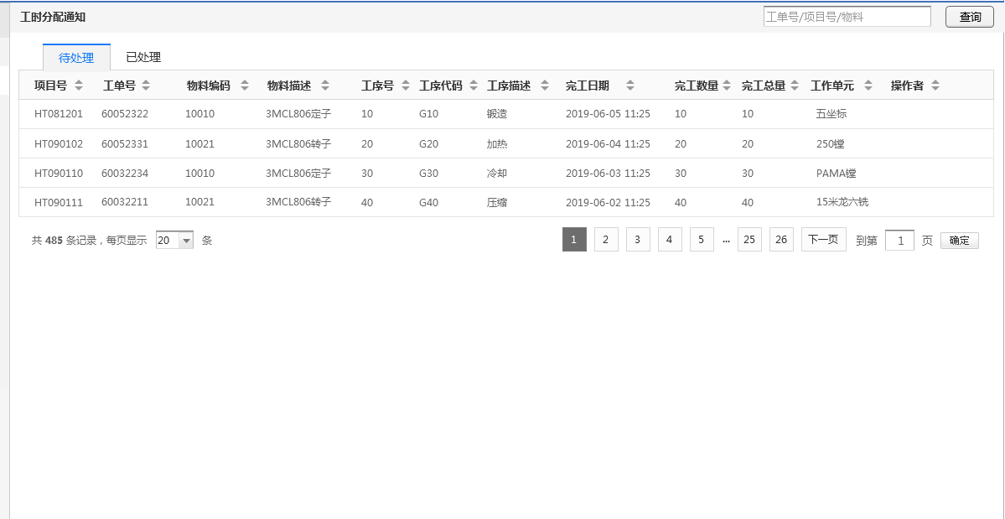
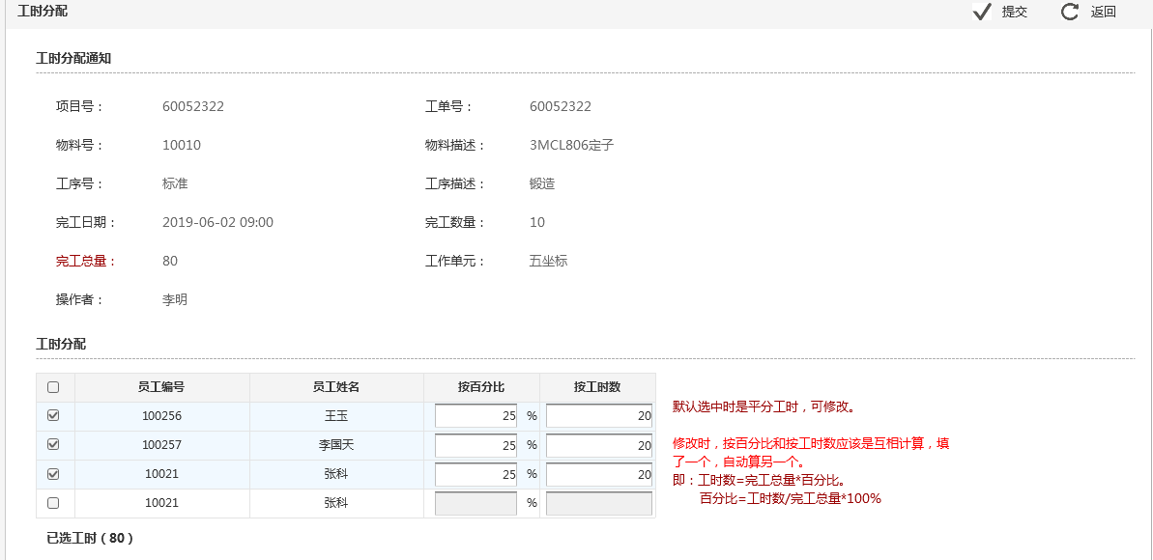
系统简述——工时管理
工时分配通知
在报完工后，车间管理员可查看车间所有的工时分配通知，并可进行工时分配处理。

Slide 21



系统简述——查询统计
数据统计
合同生产进度
项目生产进度
工单开完工

Slide 22



系统简述——查询统计
数据统计
工序开完工
派工查询
报工查询

Slide 23



系统简述——查询统计
数据分析

Slide 24

系统简述——查询统计
数据展示

Slide 25








系统简述——数据管理
客户资料
供应商资料
库房数据
物料数据
产品结构
工作中心
工厂日历
工艺路线

Slide 26

服务注重细节.真诚赢得信赖

